Slide 1
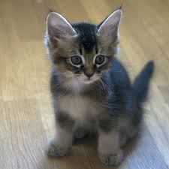
Domáce Zvieratá

Slide 2
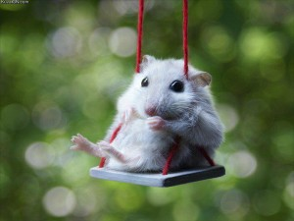
škrečok
Je to veľmi milé zvieratko hravé a hebké

Slide 3
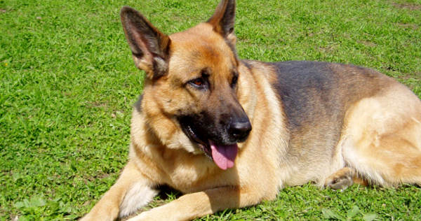
pes
Je to strážny pes nie je ho ťažké naučiť povely pekne by sa hodil do záhrady je najlepší priateľ človeka . Rasa Nemecký ovčiak

Slide 4
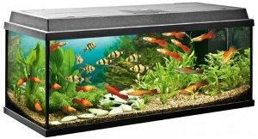
Rybičky
Sú pestrofarebné a každá sa odlišuje od tej druhej sú súčasťou domácnosti

Slide 5
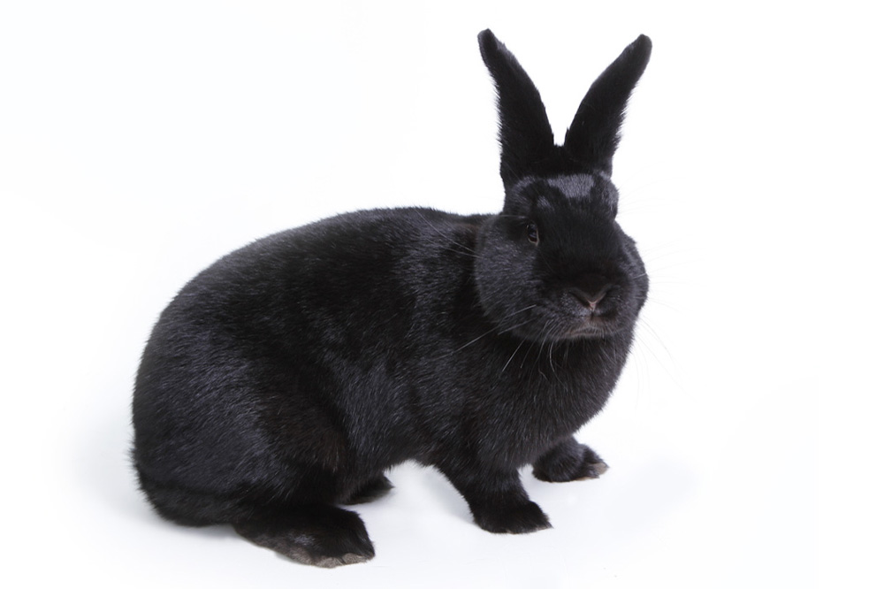
Králik
Je súčasťou záhrad ale aj domácnosti. Ľudia ho majú veľmi radi . Takže si ho prosím aj ja.

Slide 6
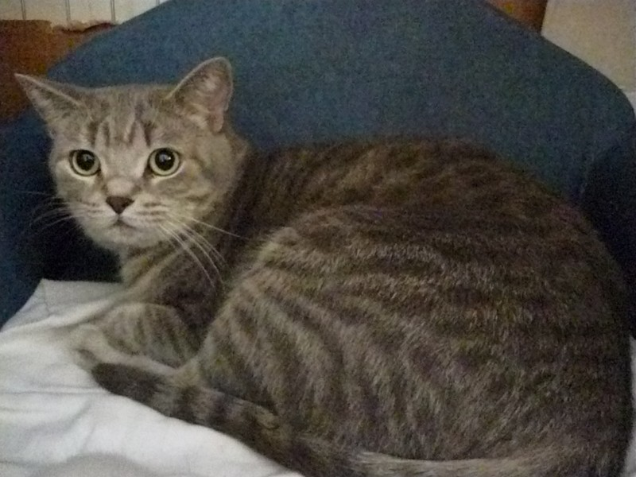
Mačka
Je to veľmi prítulné a hravé zviera . Rada sa hrá z klbkom vlny hovorí sa o nej že má 7 životov.

Slide 7
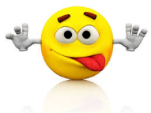
Ďakujem za pozornosť

